Slide 1
Глобальные тренды инвестиций в будущую энергетику. Барьеры и возможности для Казахстана
Мажилис Парламента Республики Казахстан
Конференция «Законодательное обеспечение реализации целей устойчивого развития и Парижского Соглашения»
Байгарин Канат
Вице-Президент по инновациям
Nazarbayev University
3 ноября 2016 года
Астана

Slide 2
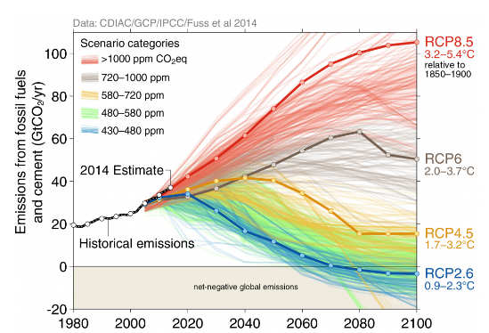
Парижское соглашение
191 стран подписали Соглашение
«Сдержать увеличение глобальной средней температуры значительно ниже 2 °C доиндустриального уровня…»
Глобальные выбросы от сжигания топлива и цемента
При сценарии бизнес как обычно, мир превысит цель 2˚С к середине века
Для удержания изменения температуры в 2˚С необходимо снижение выбросов от сжигания топлива на 60% к 2050 году
Выполнение цели 2˚С означает нулевые выбросы от сжигания топлива к 2070 году
МГИЭК (2014)

Slide 3
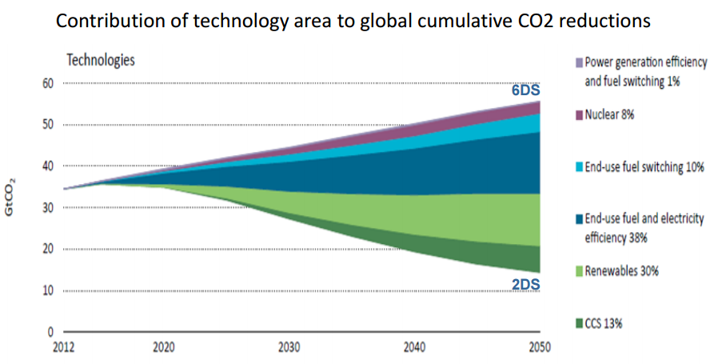
Вклад технологий в глобальные кумулятивные снижения СО2 необходимые для удержания изменения температуры в 2˚С
38% от снижения глобального снижения СО2 вносит энергоэффективность и электроэффективность в конечном потреблении
30% возобновляемые источники энергии
13% улавливание и захоронение углерода
10% переход на другие виды топлива
8% атомные станции
38% энергоэффективность
30% ВИЭ
МЭА (2015). Перспективы энергетических технологий

Slide 4
Глобальные инвестиции (2016-2050) для удержания изменения температуры в 2˚С
Дополнительные инвестиции в 2˚С и экономия топлива 2016-2050 (по сравнению с базовым сценарием ), трлн долл США
Экономия от затрат на топливо составит 115 трлн долл США в сценарии 2˚С
Общая чистая экономия с учетом затрат на инвестиции составит 31 трлн долл США в сценарии 2˚С (при ставке диск. 3%)
Экономия от затрат на топливо покрывает все доп инвестиции
Выполнение сценария 2˚С потребует дополнительных инвестиций 1% от кумулятивного глобального ВВП - 40,5 трлн долл США
Большая часть инвестиций в секторах конечного потребления энергии
Почти половина 18,6 трлн долл США потребуется на транспортный сектор
Широкомасштабное использование электромобилей
11,2 трлн долл США на модернизацию зданий и энергоэффективные устройства
10,6 трлн на электроэнергетику и промышленность
МЭА (2015). Перспективы энергетических технологий

Slide 5
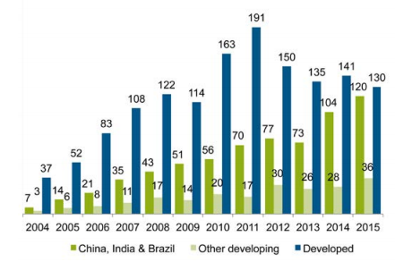
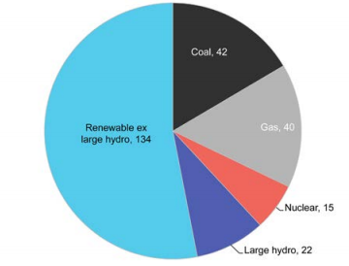
Глобальные инвестиции в возобновляемые источники энергии (исторические данные)
Глобальные новые инвестиции в ВИЭ по типу экономик
В 2015 году инвестиции в ВИЭ в развивающихся странах превысили объем инвестиций в развитых
Глобальные новые генерирующие мощности в 2015 г.
Bloomberg New Energy Finance, UNEP (2016)
53% глобальных новых генерирующих мощностей в 2015 г. составляли ВИЭ
Из них 48% ветряные электростанции
42% солнечная фотовальтаика
Bloomberg New Energy Finance, UNEP (2016)

Slide 6
Глобальная структура производства электроэнергии 2015 и 2040 гг.
2015:
6,418 ГВт
2040:
13, 464 ГВт
Источник : Bloomberg New Energy Finance: The Future of Energy Summit 2016

Slide 7
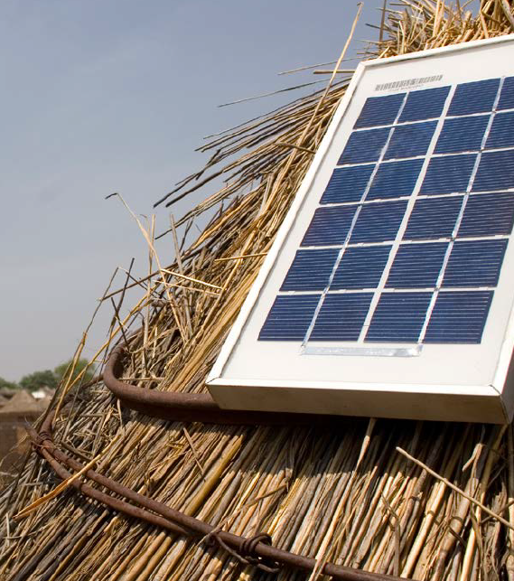
Рынок автономных солнечных панелей. Финансовый механизм pay as you go
Платежная модель Pay-As-You-Go - распределенная система оплаты
Клиенты могут получить в пользование солнечный комплект, внеся авансовую плату
Клиенты вносят ежемесячные платежи с использованием их мобильных телефонов
Процесс погашения долга за один "солнечный" комплект занимает 1-3 года, после чего электричество поступает владельцу устройства бесплатно
Мобильная платформа способна связывать клиентов, оборудование, поддержку и оплату таким образом, что приносит пользу как клиенту так и провайдеру
Бизнес модель Pay as you go адаптирована к потребностям сельских домохозяйств и их платежеспособности
Прогноз количества продаж автономных солнечных панелей
https://www.pwc.com/gx/en/energy-utilities-mining/pdf/electricity-beyond-grid.pdf
Source: Bloomberg New Energy Finance: The Future of Energy Summit 2016

Slide 8
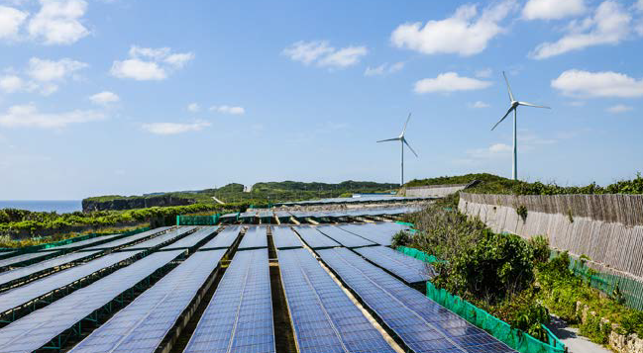
Возобновляемые источники энергии для отдаленных сельских местностей
46% населения Казахстана живет в сельской местности
Один из приоритетов Государства – развитие сельского хозяйства и экономики села
Развитие интегрированных систем ВИЭ для децентрализованной (автономной) поставки электроэнергии для отдаленных местностей
Развитие технологий аккумулирования энергии (батарей) является решающей силой которая обеспечит коренной перелом в развитии децентрализованной энергетики
Автономные системы и мини-сети обладают потенциалом чтобы заполнить пробелы в инфраструктуре сетей умнее и быстрее.
Поддерживающие политики
Создание благоприятных условий для децентрализованных проектов
Развитие микро-заемов и механизмов оплаты (pay as you go)
https://www.pwc.com/gx/en/energy-utilities-mining/pdf/electricity-beyond-grid.pdf

Slide 9
Тенденции в Казахстане. Потребление энергии
Потребление энергии в среднем росло на 5% в год с 2000 года
Уголь остался основным источником энергии
Доля угля уменьшилась с 63% в 2000 до 49% в 2014
Развитие газовой инфраструктуры
Доля газа увеличилась с 17% в 2000 до 25% в 2014
Топливно-энергетический баланс Назарбаев Университета
Эффективность производства электроэнергии в Казахстане на 25% ниже среднемировой
World Energy Council (2016)

Slide 10
Тенденции в Казахстане. Энергоемкость экономики
Энергоемкость ВВП в Казахстане снизилась на 32% за период 2000-2014
Анализ секторальных энергоемкостей показал, что за период 2000-2014 произошло снижение энергоемкости нефтегазовой отрасли, повышение энергоемкости сектора электроэнергетики и тепла, сектора услуг и транспорта
Топливно-энергетический баланс Назарбаев Университета
Улучшение энергетической статистики, анализ и мониторинг секторальных индикаторов энергоэффективности играют важную роль в формировании и выполнении политик
A. Kerimray, I. Kolyagin, B. Suleimenov (2016). Energy intensity of Kazakhstan: Uncertainties, Trends and Decomposition analysis. Submitted to “Energy Efficiency”

Slide 11
Цены на энергию как один из барьеров для экономии энергии и ВИЭ
Средняя цена на электроэнергию в Казахстане в 4 раза ниже чем в ЕС
Регулируемые цены на энергию
Согласно докладу OECD в Казахстане энергетический сектор субсидируется
Недостаточные инвестиции и прогрессивное устаревание энергетической инфраструктуры
Отпуск цен на энергию может повлиять на бедные и уязвимые слои населения
Низкие цены на энергию являются барьером для экономии энергии и инвестициям в энергетику
Некоторые рекомендации отчета OECD (2014):
Постепенное уменьшение субсидий для производства и распределения энергии. Использование экономии для увеличения социальных трансфертов, ориентированных на домашних хозяйств с низким уровнем доходов, которые могут быть затронуты повышением цен
Любая политика отмены субсидий должна сопровождаться минимальными мерами по повышению энергоэффективности, такими как теплоизоляция зданий
OECD, 2014

Slide 12
Выводы, заключение
Чистые технологии – общемировая тенденция как в развитых так и в развивающихся странах
Парижское соглашение требует амбициозных целей для снижения выбросов ПГ и безотлагательных действий
Инвестиции в энергоэффективность в секторах конечного потребления, транспорт, здания играют существенную роль в снижение глобальных выбросов
В Казахстане
За 2000-2014 существенного прогресса в переходе на чистую энергетики не наблюдалось
Улучшение энергетической статистики, индикаторов энергоэффективности, мониторинг – является неотъемлемой частью успешного энергетического планирования
Экономия энергии по всех секторах экономики
Цены на энергию играют важную роль во внедрении чистых технологий и повышении энергоэффективности
Метология тарифообразования
Эффективные финансовые механизмы для энергосбережения и энергоэффективности
Переход на газ, чистые угольные технологии, альтернативные источники тепла, автономные источники электроэнергии
Поддержка инновационные механизмов оплаты за чистую энергию как Pay as you go

Slide 13
Рахмет!

